Slide 1


MUD Team
Meeting Using DeepLearning
SUMEET 사업계획서
AI summary meeting assistant
MUD Team
201601364 박주영(T) 201503665 홍승환
201600599 김아연 201701138 김혜원
HERE
http://www.free-powerpoint-templates-design.com
Notes:
안녕하세요 MUD(Meeting Using DeepLearning)팀 발표 시작하겠습니다.
저희 팀은 팀장 박주영, 팀원 김혜원, 김아연, 홍승환으로 이루어져있습니다.

Slide 2
MUD Team
Meeting Using DeepLearning
목차
01
서비스 개요
02
개발 배경 및 필요성
03
소개 및 가치 제안
04
시장규모 분석
05
제품 수익 모델
06
향후 관리 및 계획
06
업무 분담
07
Notes:
발표는 첫번째 프로젝트 소개(아이디어 소개) 두번째 이 프로젝트의 개발 배경 및 필요성 세번째 프로젝트 주요 기능 네번째 사업성 다섯번째 기대효과 순으로 진행되겠습니다.

Slide 3

MUD Team
Meeting Using DeepLearning
인공지능 기반 자동 요약 서비스
SUMeet은 인공지능을 통하여
자동으로 텍스트를 요약하는 서비스 입니다.
SUMEET
AI summary meeting assistant
Notes:
먼저 프로젝트 소개를 하겠습니다.
저희 MUD팀의 주제는 인공지능 기반 자동 회의 분석 서비스입니다.
많은 직장인들이 아침마다 회의를, 회사를 가면 회의를 하는 것을 알고계실껍니다.
이런 불가피한 회의문화가 직장인들에게 많은 스트레스로 다가오는데
주로1. 길고 불필요한 회의시간, 2. 회의록 작성이라는 문서작성 에 어려움을 느낀다고 합니다.
저희는 이런 생활에서 자주해야하는 '회의'를 좀더 효율적이게, 시간 투자를 줄이게끔 돕기위해 이 서비스를 기획했습니다.
함께 모여 회의를 할때 이 서비스를 이용한다면,
1. stt와 화자구별기술을 통해 채팅형 회의 녹취록을 자동생성
2.인공지능을 통해 회의 내용 자동요약
3.불필요 내용 및 발언시간 통계
등의 편리함을 느낄수있습니다.

Slide 4
2. 개발 배경 및 필요성

Slide 5
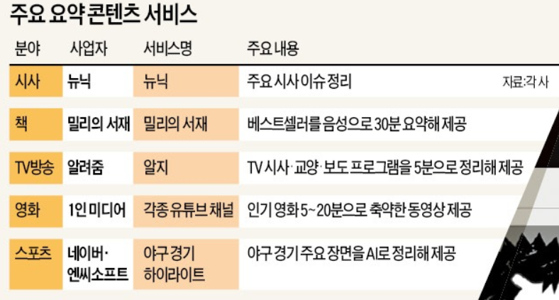
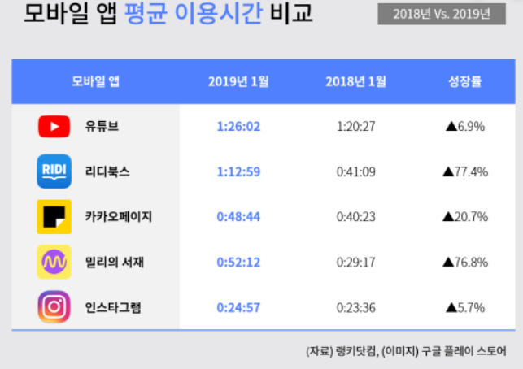
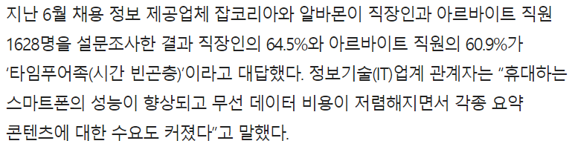
개발 배경 및 필요성
요약을 AI를 이용해 한다면?
Notes:
최근 요약 컨텐츠 사업이 떠오르고 있습니다. 그 이유는 위에 보시는 것처럼 많은 직장인과 아르바이트 직원들이 시간이 부족하다고 생각하고 있습니다. 각종 요약 컨텐츠 서비스 중 책에 대한 요약 정보를 제공하는 리디북스, 밀리의 서재나 주요 시사 이슈를 정리해 주는 뉴닉, 알려줌 등 스타트업이 주도 하고 있는데 이러한 서비스는 사람들이 직접 요약 해서 소비자들에게 제공 하고 있습니다. 여기에 저희가 제공하려고 하는 AI 자동 요약 서비스와 협업 한다면 많은 부가가치를 창출할 수 있을것으로 예상 됩니다.

Slide 6

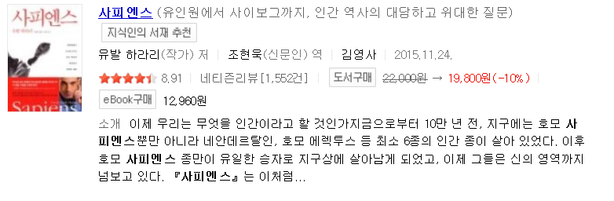
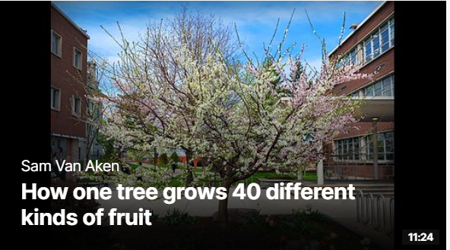
개발 배경 및 필요성
Notes:
요약의 중요성에 대해서는 잘 알고 계실 것이라 생각합니다. PPT 왼쪽 그림은 뉴욕 타임즈 신문으로 1차 세계대전 끝에 휴전 협정을 맺었다는 헤드라인을 가지고 있고 그 오른편은 네이버에서 책에 대한 검색을 했을 시 책에 대한 정보를 보여줄때 간략한 요약문을 보여주는것을 볼 수 있습다. 그 밑에는 ted에 올라온 강연 동영상의 썸네일 입니다. 이렇듯 요약은 실생활에서 많이 활용되고 있습니다. 저희는 요약이라는 도구를 딥러닝과 결합해 요약을 해주는 AI를 만들면 어떨까 하는 생각에 개발을 시작했습니다.

Slide 7
3. 서비스 소개 및 가치 제안

Slide 8

SUMEET Services
SUMeet기술을 통해 제공받을 수 있는 서비스입니다.
한글 전처리
한글 문서를 자연어 처리 및 머신 러닝을 이용하기 위해 처리
문서 소재 분류
여러 주제의 문서가 함께 있을 때, 문단을 나누는 기준으로 소재를 분류 시킨다.
키워드 추출
문서 속 핵심 단어를 한 눈에 보여줌.
문서 자동 요약
머신 러닝을 이용해 추상적 요약

Slide 9


서비스 소개 (사용자 측면)
소재 분류
자동요약
키워드
키워드
문서1
소재1
소재1 요약
키워드
소재1 요약
소재2
소재2 요약
키워드
소재2 요약
키워드
Raw text
요약본
Notes:
최근 요약 컨텐츠 사업이 떠오르고 있습니다. 그 이유는 위에 보시는 것처럼 많은 직장인과 아르바이트 직원들이 시간이 부족하다고 생각하고 있습니다. 각종 요약 컨텐츠 서비스 중 책에 대한 요약 정보를 제공하는 리디북스, 밀리의 서재나 주요 시사 이슈를 정리해 주는 뉴닉, 알려줌 등 스타트업이 주도 하고 있는데 이러한 서비스는 사람들이 직접 요약 해서 소비자들에게 제공 하고 있습니다. 여기에 저희가 제공하려고 하는 AI 자동 요약 서비스와 협업 한다면 많은 부가가치를 창출할 수 있을것으로 예상 됩니다.

Slide 10
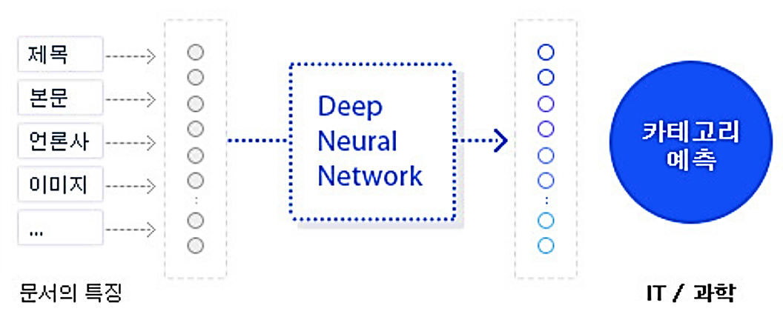


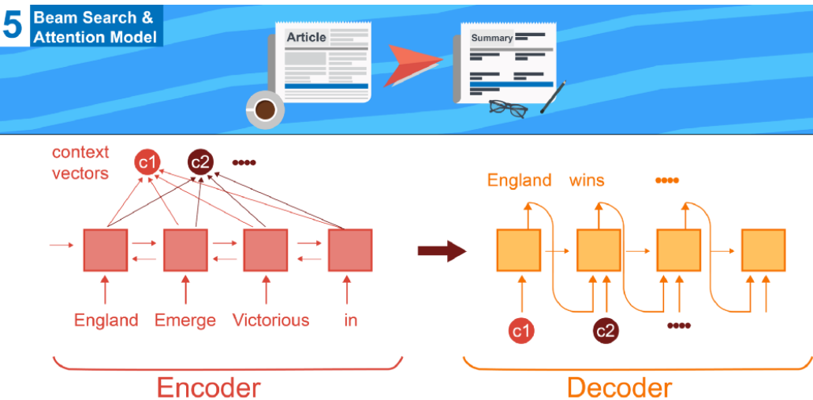
서비스 소개 (기술 측면)
문서소재 분류
+
전처리
추상적
자동요약
Notes:
최근 요약 컨텐츠 사업이 떠오르고 있습니다. 그 이유는 위에 보시는 것처럼 많은 직장인과 아르바이트 직원들이 시간이 부족하다고 생각하고 있습니다. 각종 요약 컨텐츠 서비스 중 책에 대한 요약 정보를 제공하는 리디북스, 밀리의 서재나 주요 시사 이슈를 정리해 주는 뉴닉, 알려줌 등 스타트업이 주도 하고 있는데 이러한 서비스는 사람들이 직접 요약 해서 소비자들에게 제공 하고 있습니다. 여기에 저희가 제공하려고 하는 AI 자동 요약 서비스와 협업 한다면 많은 부가가치를 창출할 수 있을것으로 예상 됩니다.

Slide 11
가치 제안
한글 전처리
추상적 요약
자연어 처리의 필수 과정인
전처리 과정은 머신 러닝의 기초가 됨
어절로 모든 단어가 나뉘는 영어와
달리 어절로 분석되지 않는 한글을
형태소 분석 후 토큰화하여
단어 임베딩 해줌
상용화 되어 있는 추출적 요약,
가독성이 떨어지는 랭킹알고리즘이 아닌 아직 개발 중인 추상적 요약 기술 사용
마치 인간이 요약한 듯한 결과를 도출
키워드 추출
요약본 자동 생성
전체 텍스트에서 가장 중요한
키워드를 추출하여 요약 본에서
내용의 한눈에 보게끔 도와줌
체계적 요약 과정을 통해
여러 문서들을 함께 입력하였을 때도
소재 별 키워드, 요약을 시각적으로 구조화하여 요약본을 생성함
소재 분류
높은 적용성
여러 주제의 문서들이 함께
텍스트로 입력 시,머신 러닝을
이용한 소재 분류를 통해
1차적으로 문단 분류 기준이 됨
머신 러닝을 이용한 ‘요약＇기술은
사용될 시장이 많음
효율성을 중요시하는 시대에,
요약 된 시각적 텍스트는 경제성이 높음

Slide 12
4. 시장 분석

Slide 13
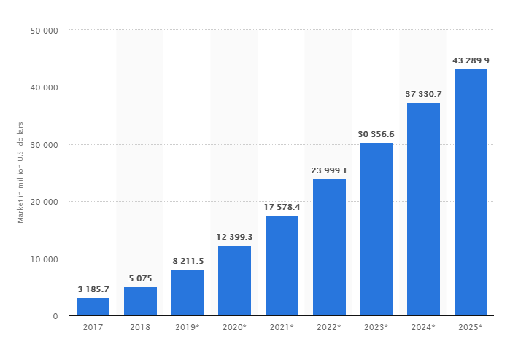
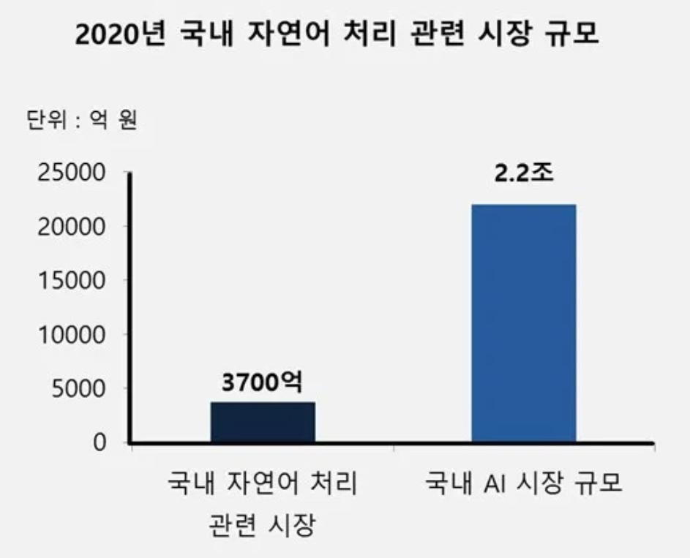
시장 현황 및 전망
세계 NLP기술 시장 규모(2025)
국내 NLP기술 시장 규모(2020)
43.289.9
출처: statista.com (2019.7.11)
출처: 로아컨설팅
약 432억 달러
약 3700억원
Statista가 발표한 글로벌 자연어 처리 시장 규모는 2017년 약 32억 달러에서 2025년 약 432억 달러로 확대될 전망
2020년 국내 인공지능 시장은 2.2조 규모로,
자연어 처리 연관 시장규모는 3,700억 원 규모로 성장할 것으로 전망

Slide 14
시장 현황 및 전망
시장전망(트랜드) | - 자연여 번역의 퀄리티를 높이기 위한 빅데이터 기반의 Corpus(말뭉치) 수집과 머신러닝(Machine Learning)을 이용한 번역품질 개선기술 | 머신러닝
 | - 자연어 대화형 서비스의 출현과 음성인식 정확도 개선을 위한 자동음성인식기술의 진보 | 자동음성기술
 | -NLP 공개 플랫폼을 통한 생태계 구성과 이를 둘러싼 글로벌 플랫폼 사업자 간 경쟁 심화 | 대화형플랫폼
표: 시장현황 트랜드 분석
(출처: platum 음성인식-AI기술로 국내 자연어 처리시장 급성장)
Notes:
ㅇ 현재 인공지능 스피커에서 사용 가능한 언어가 한정되어 있는 상황에서 지원 언어 확대와 함께 관련 언어의 자연어 처리 기술 수요가 동반 상승할 전망
ㅇ 향후 자연어 처리 기술을 접목한 여러 산업분야 간의 플랫폼 경쟁이 심화될 전망 임에 따라, 시장을 선도하기 위한 진출 전략 모색이 필요

Slide 15
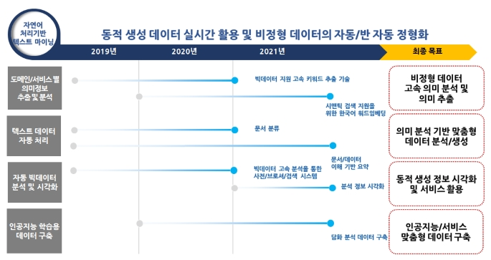
기술 로드맵

Slide 16


경쟁업체 분석
SUMEET
SUMEET(써밋)
구글 브레인
네이버 요약봇
abstractive summarization
Sequence to sequence방식
문서 내용 요약 및 키워드 추출
abstractive summarization
Text summarization with TensorFlow
뉴스 헤드라인 만들기
Sequence to sequence방식
AI 기반 자동 추출 요약 기술
최대 3문장까지 요약
네이버 뉴스면의 뉴스면의 정치.경제.사회.IT.생활.세계.랭킹 분야에 적용
향후 요약 품질을 높이고, 라디오 대담 또는 인터뷰에 추가 적용 예정
전체내용이 아닌 서두 일부 내용을 바탕으로 문장을 만듦 (더욱 긴 글 요약을 연구중)
한국어 abstractive summarization에 도전
Notes:
(경쟁 업체로 어떠한 프로그램을 가져오지 못함…
막 reason8 이나 요약앱같은거 예시로 들으면 좋은데 우리는 기술이니까…?!! )
네이버는 한국어 요약인 대신 추출적 요약이고
구글 브레인은 추상적 요약인대신 한국어 지원 안하고 아직 짧은 문장에 대해서만 요약이 가능하다.
-→ 우리는 한국어 지원 추상적요약 기술을 개발한다!

Slide 17
SWOT분석 및 전략
 |  | 기회(O) | 위험(T)
 |  | 정부의 AI와 NLP기술 사업 지원 NLP기술, 자동 요약 기술 시장의 지속적인 성장 가능성과 그에 따른 새로운 시장 선점 기회 | 편집권 침해 문제 새로운 경쟁사 출현
강점(S) | 비싼 하드웨어 사용하지 않아 초기 비용 부담이 적음 현 한국 시장에 상용화가 덜 이루어진 추상 요약 기술 사용 | 저비용과 기술의 차별화를 추구 정부의 AI 사업화 비용과 기술 개발 집중 지원.이를 위해 AI사업 기반 스타트업, 벤처 기업대상 자유 공모 추진(2019년 26.25억원/최대 2년간 지원 예정) | 추상 요약 기술로 경쟁력을 높임
약점(W) | 한국어 위주의 시스템으로 해외시장 진출 한계 언어의 특성에 따른 성능의 한계 신기술 신시장 창출에 따른 위험 | 블루오션 전략으로 경쟁없이 새로운 시장 진입 및 기술의 가치와 비용을 동시 추구
외부환경
내부환경
SO
ST
WO
WT
추후 다양한 언어를 지원하도록 함
요약 품질을 높여 향후 다양한 분야의 요약에 사용되도록 함
정보의 수집.보관.저장 활용에 대한 대응 방안 마련

Slide 18
5. 제품 수익 모델

Slide 19
마케팅 전략(STP전략)
시장세분화
포지셔닝(목표)
인구 통계학적 분류 | 10대에서 60대까지 실생활이나 인터넷에서 정보를 자주 접하는 연령대
심리적 분류 | 빠른 시간 내 정확하고 요약된 다량의 정보를 얻고 싶어하는 사회인. 많은 문서를 접하거나 막대한 정보량으로 인해 피로를 느끼는 사람들
경제적 분류 | 많은 것을 습득해야하는 학생이나 경제활동을 하고 있는 사회인, 웹 활동에 많은 하루의 시간을 할애하는 대상
차별성
성능
타겟팅
타겟팅 | 매일 아침 긴 뉴스를 볼 시간 없어 최근 사회가 어떻게 흘러가는지 알 수 없는 30대 직장인 습득할 지식과 공부할 양이 많은 17세 고등학생 빨리 변화하는 정보와 트랜드의 선두주자로 있으며 웹 서핑을 즐겨하는 20대 대학생 너무나 많은 정보와 빨리 변화하는 세상 속에서 서서히 뒤쳐지는 60대 회사에서 대량의 문서 정리에 지친 40대 회사원
추상적 요약으로 성능보다는 기술차별성을 높이는 것을 목적

Slide 20
6. 향후 관리 및 계획

Slide 21
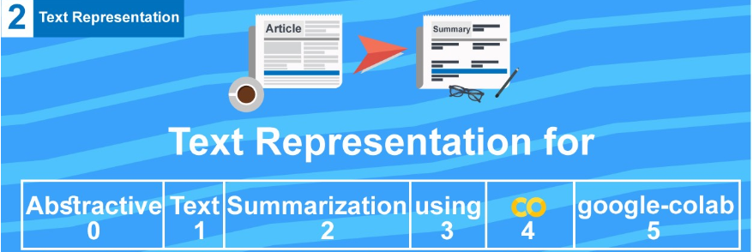

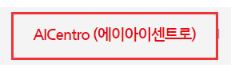
향후 관리 및 계획
문어체 → 구어체
- 문어체 자동 요약 기술 개발 후, STT 기술을 이용해 구어체까지 문어체와 유사하게 자동 요약
적용 가능성 多
현재는 뉴스 본문을 이용해 헤드라인 추출 test할 예정
주제별 문단을 나눈 후, 추출적 요약 알고리즘을 이용해 주요 문장을 뽑아 추상적 알고리즘을 이용해 좀 더 매끄러운 문장 생성 테스트 예정
차후에 뉴스 헤드라인 추출 뿐만 아니라 뉴스 본문 요약 그리고 강의(대본이 있는 강의)까지 요약 test할 예정
향후 상담 센터에서 통화 내용을 자동으로 요약 → 시간 단축 및 상담 기록 정확성 향상
좀 더 정확한 요약
- 추출적 요약기의 단점인 가독성을 보완하고 추상적 요약의 정확성을 높일 계획
Notes:
-문어체->구어체: 현재 저희가 개발하는 부분은 문어체로써 향후 구어체까지 자동 요약을 개발 성공하여 ktds의 에이아이센트로와 같이 상담을 필요로 하는 센터에서 통화내용을 자동으로 요약하여 상담사의 시간 절약과 기록 정확성이 향상시킬 수 있다.
아직 한국어로 된 추상적 요약기가 없어 개발해 내는데 많은 시행착오와 시간이 소요될 것으로 예상 됨 따라서 개발 목표를 뉴스를 통해 헤드라인을 만들어 내는것에 두고 개발이 끝나면 향후에 더 많은 글들을 좀 더 정확하게 요약 할 수 있는 방법과 구어체를 분석 및 처리가 가능할 수 있도록 노력 하겠습니다.

Slide 22
7. 업무 분담

Slide 23
팀 업무 분담
이름 | 역할 | 앞으로의 유지보수 | 비고
박주영 | Attention mechanism 모델 설계 및 테스트, Seq2seq(Neural Network)모델 설계 및 테스트 | Attention mechanism 관련 논문 참고, attention mechanism의 계산에 관한 기술 정확하게 이해, Seq2seq 관련 논문 참고하여 가장 좋은 모델 설계 | 팀장
김아연 | 텍스트 토픽 별 분류/추출적 요약 TEST | 텍스트 토픽 별 분류(LSTM 또는 문서 유사성을 이용할 계획), 추출 적 요약을 위해 Lexrank TEST할 계획 | 팀원
김혜원 | 텍스트 전처리 과정 | 형태소 토큰화(현재 있는 형태소 분석기 수정), 품사 tagging를 위한 형태소 분석기 선택, 불 용어 단어 제거 | 팀원
홍승환 | 텍스트 전처리 과정 | 형태소 토큰화(현재 있는 형태소 분석기 수정),OOV(Out of vocabulary)를 위한 BPE 알고리즘과 WPM알고리즘 이해 | 팀원
이산가 비두사 | RNN을 이용하여TEXT 생성 TEST,Seq2seq(Neural Network)모델 설계 및 테스트 | RNN을 이용하여 텍스트 생성 TEST, chat-bot TEST, neural machine translation 모델로 알려진 google의 seq2seq 참고 | 팀원

Slide 24

Thank You
감사합니다.
Notes:
정부지원
2. 경쟁력 유리시장에 많이 없어서 더
3.음성 + 인공지능 → 기업 업무생산성 높임… 생산성 크기때문에 사업성이 크다.1
ㄹㅇㄴ

